Slide 1

人教版必修2
第五章 曲线运动
第四节 圆周运动

Slide 2
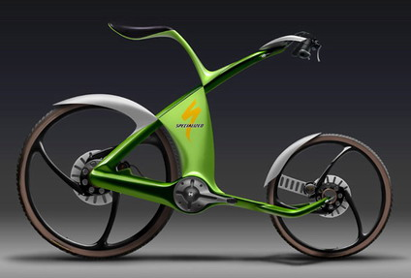
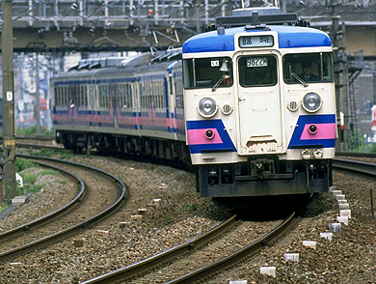
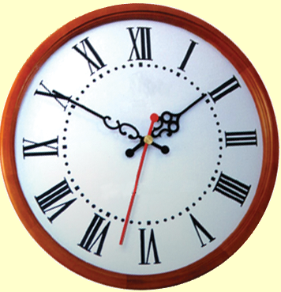

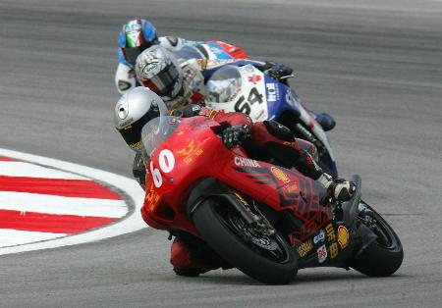
观察

Slide 3


质点的运动轨迹是圆或圆的一部分的运动叫做圆周运动

Slide 4
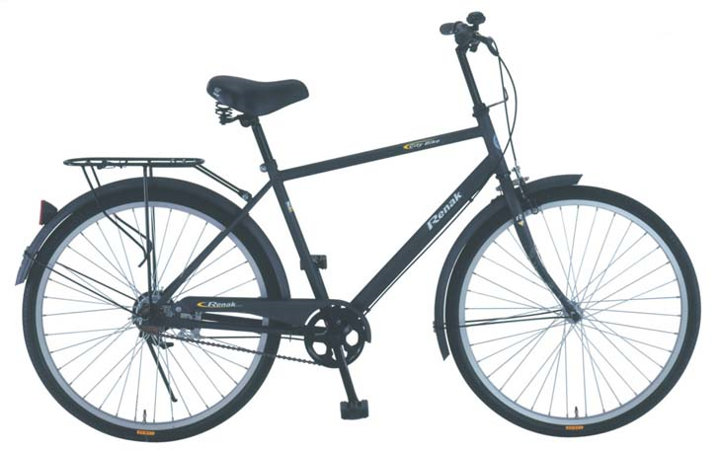
飞轮
链轮
后轮
讨论：
如何描述自行车的链轮、飞轮和后轮运动情况？

Slide 5
思考
两物体均做圆周运动，怎样比较它们运动的快慢？
比较物体在一段时间内通过的圆弧的长短
比较物体在一段时间内半径转过的角度
比较物体转过一圈所用时间
比较物体在一段时间内转过的圈数

Slide 6
描述圆周运动快慢的物理量
矢量
一、线速度
1、物理意义：描述质点沿圆周运动的快慢。
2、定义：质点做圆周运动通过的弧长 Δl 和所用时间 Δt 的比值叫做线速度的大小。
∆l
∆t
Δl是弧长并非位移
3、大小：
Δl
v =
Δt
4、单位：m/s
5、方向：质点在圆周某点的线速度方向沿圆周上该点的切线方向。11

Slide 7
任意相等时间内通过的圆弧长度相等
匀速圆周运动
任取两段相等的时间，比较圆弧长度

Slide 8
v
可见：尽管做匀速圆周运动的物体在各个时刻的线速度大小相等，但线速度的方向是不断变化的
o
v
v
速率不变
匀速圆周运动是变速运动！
是线速度大小不变的运动！

Slide 9
二、角速度
1、物理意义：
描述质点绕圆心转动的快慢。
角速度
2、定义：质点所在的半径转过的角度Δθ和所用时间Δt的比值叫做角速度。
Δθ
Ｏ
Δθ采用弧度制
θ
Δ
3、公式：
ω=
Δt
4、单位：弧度/秒 rad/s 或 s ⁻¹
匀速圆周运动是角速度不变的运动！

Slide 10
做匀速圆周运动的物体，如果转过一周所用的时间越少，那么就表示运动得越快。
周期：T
表示运动一周所用的时间
匀速圆周运动是周期不变的运动！

Slide 11
周期的倒数叫频率
频率：
表示一秒内转过的圈数
频率越高表明物体运转得越快！

Slide 12
单位时间内转过的圈数叫转速
转速：n
转速n越大表明物体运动得越快！

Slide 13
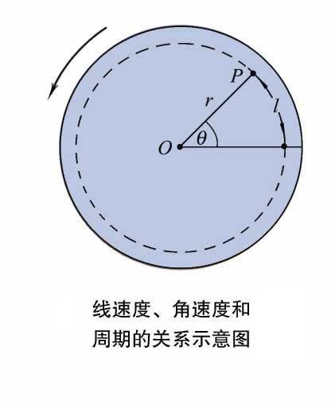
思考：
线速度，角速度、周期间的关系
线速度： v=2πr／T
角速度： ω=2π／T
结论： v= r ω
1、半径一定，线速度与角速度成正比
2、角速度一定，线速度与半径成正比
3、线速度一定，角速度与半径成反比

Slide 14
 | 周期 | 频率 | 转速
定义
符号
单位
物理意义
关系
物体运动一周所用的时间
物体在单位时间所转过的圈数
物体在单位时间所转过的圈数
T
f
n
s
Hz或s⁻¹
r/s或r/min
描述物体做圆周运动的快慢
1
n = f =
T
匀速圆周运动是 周期、频率、转速都不变的运动！

Slide 15
思考
线速度、角速度与周期的关系？
设物体做半径为 r 的匀速圆周运动：
2πr
线速度与周期的关系：
v =
T
v =ωr
2π
角速度与周期的关系：
ω=
T

Slide 16
关于Ｖ＝ωr的讨论：
根据上面的公式，得出速度Ｖ与角速度ω成正比，你同意这种说法吗？请说出你的理由．
小结：
当ω一定时，V与r成正比
当V一定时，ω与r成反比
当r一定时，V与ω成正比

Slide 17
小结
1、圆周运动的概念
2、描述圆周运动的几个物理量及其关系
Δl
θ
1
Δ
n = f =
v =
ω=
Δt
Δt
T
2πr
2π
v =
ω=
v = rω
T
T
3、匀速圆周运动的特点及性质
(1)、线速度大小不变,方向时刻变化,是变速运动
(2)、速率、角速度、周期、频率、转速都不变
4、两个重要的结论

Slide 18


两个重要的结论
1、传动装置线速度的关系
a、皮带传动－线速度相等
b、齿轮传动－线速度相等
同一传动各轮边缘上线速度相等

Slide 19
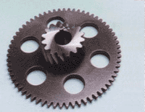
共轴转动问题
两红点处转动角速度有什么关系？

Slide 20
2、同轴转动轮上各点的角速度关系
C
A
B
同轴转动轮上各点的角速度相等

Slide 21
课堂练习
大小
1、做匀速圆周运动的物体，线速度 不变，
时刻在变，线速度是 (恒量或变量),
匀速圆周运动的性质是 ,
匀速的含义是 。
方向
变量
变速曲线运动
线速度的大小不变

Slide 22
2、对于做匀速圆周运动的物体，下列说法正确的是： （ ）
A、相等的时间里通过的路程相等
B、相等的时间里通过的弧长相等
C、相等的时间里发生的位移相同
D、相等的时间里转过的角度相等
E、相等的时间里平均速度相同
ABD

Slide 23
3、比较图中A、B、C三点线速度的的大小关系
B
C
A
B
A
C
A、B、C三点的线速度大小相等

Slide 24


